Slide 1

Classification internationale du fonctionnement, du handicap et de la santé (C.I.F., OMS, 2001) Introduction
École des Hautes Études en Santé Publique
Centre Collaborateur OMS - FCI pour la CIF - France

Slide 2
Famille des Classifications Internationales de l’Organisation mondiale de la Santé (WHO-FIC)
Ontologie informatique commune
WHOFIC Maintenance Platform
https://icd.who.int/dev11/#/
Linéarisations
CIM-11 (2025)
Classification internationale des maladies
CIF (2025)
Classification internationale du fonctionnement, du handicap et de la santé
ICHI
International Classification
of Health Interventions

Slide 3
Réseau des Centres collaborateurs de l’OMS pour la Famille des classifications internationales (Réseau CC OMS-FCI / WHOFIC Network) https://www.who.int/standards/classifications/who-fic-maintenance
32 Centres collaborateurs à travers le monde
9 Organisations non-gouvernementales
27 Points de contact officiels

Slide 4
Centre collaborateur de l’OMS pour la Famille des Classifications Internationales CC OMS FCI - France
Coordination : Agence du numérique en santé (ANS) – Centre de gestion des terminologies de santé (CGTS)
Collaborations avec les organismes suivants :
Centre d’épidémiologie sur les causes médicales de décès (CépiDc) pour la CIM11-mortalité.
Agence technique de l’information sur l’hospitalisation (ATIH) pour la CIM11-morbidité et CCAM, ICHI, avec la CNAM.
École des hautes études en santé publique (EHESP) pour la CIF.

Slide 5
Comment se pose la question du « handicap »
au niveau international ?
Un peu d’histoire …

Slide 6
Classifications internationales de santé de l’Organisation Mondiale de la Santé
SANTÉ (OMS, 1946)
« état de complet bien-être physique, mental et social »
Pourquoi des classifications internationales ?
- Besoin d’évaluation de l’état de santé des populations
- Besoin d’outils de description et de collecte de données de santé des populations
• pour les politiques nationales de santé
pour les comparaisons statistiques internationales
comme langage commun entre professionnels

Slide 7
Des causes de décès aux maladies (1893-1948)
CAUSES DE DÉCÈS
Nomenclature internationale des causes de décès (Bertillon, 1893)
MALADIES
Classification statistique internationale des maladies
et des problèmes de santé connexes (CIM, 1946) (CIM-11, 2022)
➔ Statistiques de mortalité (causes de décès)
➔ Statistiques de morbidité (maladies)
➔ Référence internationale en matière de diagnostics médicaux

Slide 8
Transition épidémiologique dans les pays industrialisés (1950’s)
- progrès de la médecine
• néonatalogie
• réanimation
• chirurgie réparatrice et prothétique
• réadaptation fonctionnelle
• antibiotiques
- qui se traduisent par
• déclin des maladies infectieuses
• augmentation des maladies chroniques
• vieillissement de la population
➔ Augmentation des limitations fonctionnelles, conséquences des maladies chroniques

Slide 9
Vers une meilleure connaissance du handicap …
Permettre la description des conséquences invalidantes des maladies chroniques, des séquelles de traumatismes, du vieillissement, des malformations…
Proposition de Philip Wood (1970-1980)
CIH, OMS, 1980
Classification Internationale des
Déficiences, Incapacités, Désavantages.
Troubles
ou déficiences ===> incapacités ===> désavantages
Maladies
(différents niveaux d’expérience)

Slide 10
Influence de la CIH en France
Arrêté concernant la nomenclature des déficiences, incapacités, désavantages (9 janvier 1989)
Guide-barème applicable pour l'attribution de diverses prestations aux personnes handicapées : « taux d’incapacité » pour l’attribution de l’Allocation Adulte Handicapé
Décret remplaçant les annexes XXIV et bis et ter
(Décret du 27 octobre 1989, éducation spécialisée)
Décret fixant les conditions techniques d’agrément des établissements
Rééducation fonctionnelle, …

Slide 11
CIH : apports et critiques
Apports
Introduit les conséquences sociales d’une déficience
Casse la dimension unique du terme générique « handicap » : elle introduit la notion de continuum
Critiques conceptuelles et techniques
• CIH fondée sur le « Modèle médical / individuel » :
Interaction entre les différents niveaux d’expérience peu mise en avant
Description insuffisante des désavantages
Absence de la dimension environnementale
• Description des situations en termes négatifs, …

Slide 12
Contexte pour la révision de la CIH de 1980
Évolution des normes internationales
Évolution des représentations sociales du handicap et des pratiques
Évolution de la représentation politique des personnes handicapées
Théorisation du modèle social

Slide 13
Normes internationales
Jusqu’en 1975 : des recommandations onusiennes centrées sur la réadaptation
Décennie 1980 : de la réadaptation aux droits de l’homme
Programme mondial d’action pour les personnes handicapées (1982)
Décennie des personnes handicapées (1983-1992)
Règles standard d’égalisation des chances des handicapés (1993)

Slide 14
Des pratiques alternatives
Émergence du Independent Living Movement (États-Unis, 1960)
Alternatives à l’institutionnalisation et aux pratiques réadaptatives traditionnelles
Les principes :
- Autodétermination (empouvoirement) des personnes handicapées
- Expertise de la personne handicapée
- Autogestion des Centres de ressources
Diffusion du modèle et extension du mouvement I.L. dans le monde
http://www.edrobertscampus.org/about

Slide 15
Mouvement international des personnes handicapées et représentation politique
1983 : Création de l’Organisation Mondiale des personnes handicapées
(Disabled Peoples’ International)
1993 : Création du Forum Européen des Personnes Handicapées
Lobbying
Statut consultatif auprès des organisations internationales (ONU, OMS, OIT, Parlement Européen)
« Nothing for us without us »

Slide 16
Théorisation du modèle social du handicap
Courant de recherche sur le handicap dans les universités anglo-saxonnes Disability Studies : Etats-Unis, Canada, Gde Bretagne
Modèles sociaux du handicap : environnement, conditions sociales et droits humains

Slide 17
EHESP - CC OMS FCI-CIF - 2026
MODÈLES D’APPROCHE DU HANDICAP

Slide 18
Exemple de situation : une personne qui ne peut pas voter
1- la personne a un syndrome de Usher
➔ approche médicale (diagnostic)
2- la personne a des difficultés à entendre et à voir
➔ approche fonctionnelle
1- le bureau de vote, les bulletins ne sont pas accessibles : manque de signalétique au sol aux abords et à l’intérieur de la mairie; pas de bulletins en Braille; etc…
➔ approche environnementale
2- discrimination fondée sur la déficience, inégalité des chances
➔ approche « droits humains »

Slide 19
Réunir l’ensemble !
Modèle intégré / multidimensionnel
Systémique
Modèle individuel
Causes liées
aux caractéristiques personnelles
- Variante biomédicale
- Variante fonctionnelle
Modèle social
Causes liées
à l’organisation sociale, aux barrières physiques ou socioculturelles qui font obstacle
à la participation sociale
et à la citoyenneté des personnes
- Variante environnementale
Variante axée droits humains
P. Fougeyrollas, SCCIDIH, 1991; 1996 ;1998; 2018 J. Sanchez, CTNERHI, 1989 ; 2002 ; OMS, 2001, 2025
Typologie des modèles d’approches du handicap : Marcia Rioux, 1997; Jean-François Ravaud, 1999

Slide 20
Première proposition en 1998 : le PPH Processus de Production du Handicap
Facteurs de risque
Cause
(P. Fougeyrollas, RIPPH, 1998, 2018 )
Facteurs personnels
Facteurs environnementaux
Systèmes
organiques
Aptitudes
Intégrité Déficience
Capacité Incapacité
Facilitateur Obstacle
Interaction
Habitudes de vie
Participation sociale Situation de handicap

Slide 21
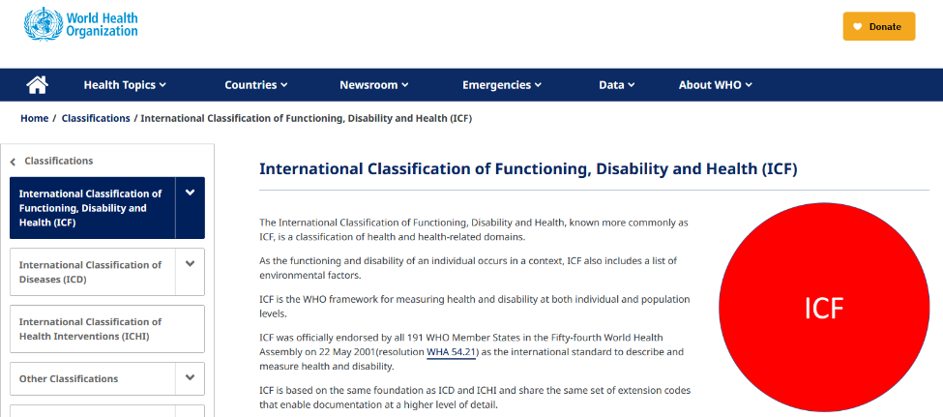
2001 – Adoption de la Classification Internationale du Fonctionnement, du Handicap et de la Santé (C.I.F., Organisation Mondiale de la Santé, 2001, 2025)

Slide 22
CIF
Développée sur plus de 10 ans avec la participation de 65 pays
Approuvée par 191 pays à l’Assemblée mondiale de la Santé, WHA-54.21
Développée et publiée en de nombreuses langues
Accessible gratuitement sur Internet
Processus international de mise à jour depuis 2011
Changement de paradigme

Slide 23

CIF : Schéma conceptuel (OMS, 2001)
Problème de santé
Trouble ou maladie
Fonctions organiques
Activités
Participation
Structures anatomiques
Facteurs contextuels
Facteurs environnementaux
Facteurs personnels

Slide 24
CIF : quels objectifs ?
Offrir une base scientifique pour décrire les variations du fonctionnement humain.
Établir un langage commun pour améliorer les communications.
Permettre la comparaison de données entre :
- pays, - disciplines sanitaires, - services, - périodes.
Offrir un schéma systématique de codage pour les systèmes d’information sur la santé.

Slide 25
Classification Internationale du Fonctionnement, du Handicap et de la Santé (CIF, OMS, 2001, 2025)
CIF 2001 : version PDF avec le schéma et les annexes
https://iris.who.int/server/api/core/bitstreams/4fb5c8ba-41cd-4047-b244-ff9703906ec7/content
CIF 2025 : version électronique, avec les dernières mises à jour
https://icd.who.int/browse/2025-01/icf/fr
CIF-EA 2012 : version à commander
https://www.presses.ehesp.fr/produit/classification-internationale-du-fonctionnement-du-handicap-et-de-la-sante/

Slide 26
CIF : « Fonctionnement » et « Handicap »
Fonctionnement est un terme générique couvrant les fonctions organiques, les structures anatomiques, les activités et la participation.
Il désigne les aspects positifs de l'interaction entre
un individu (ayant un problème de santé)
et les facteurs contextuels face auxquels il évolue (facteurs personnels et environnementaux).
Handicap est un terme générique désignant les déficiences, les limitations d'activité et les restrictions de participation.
Il désigne les aspects négatifs de l'interaction entre
un individu (ayant un problème de santé)
et les facteurs contextuels face auxquels il évolue (facteurs personnels et environnementaux).

Slide 27
Approche multidimensionnelle du handicap (Organisation mondiale de la santé, OMS, 2001)
Handicap = « restriction de participation sociale,
résultant des interactions entre les déficiences,
leurs conséquences en termes de limitations d’activité
et les obstacles environnementaux
auxquels les personnes sont confrontées ».
(C. Barral, 2013; Classification du Fonctionnement, CIF, OMS, 2001)

Slide 28
CIF : une perspective universaliste et systémique du fonctionnement humain
Universaliste :
Applicable à tout être humain, quel que soit son âge, son sexe / genre et sa culture
Non discrimination entre personne handicapée et personne valide
Continuum
Une terminologie neutre
Approche systémique, biopsychosociale

Slide 29
Structure de la CIF, 2001
CIF
Classification
Partie 1 :
Fonctionnement et handicap
Partie 2 :
Facteurs contextuels
Parties
Fonctions et
Structures
corporelles
Activités et
Participation
Facteurs
Environnementaux
Facteurs
Personnels
Composantes
Changements dans les fonctions
corporelles
Changements
dans les
structures
corporelles
Capacité
Performance
Facilitateur/
Obstacle
Schémas/
Codes qualificatifs
Item niveaux:
1er
2ème
3ème
4ème
Item niveaux:
1er
2ème
3ème
4ème
Item niveaux:
1er
2ème
3ème
4ème
Item niveaux:
1er
2ème
3ème
4ème
Item niveaux:
1er
2ème
3ème
4ème
Domaines et catégories
à différents niveaux

Slide 30
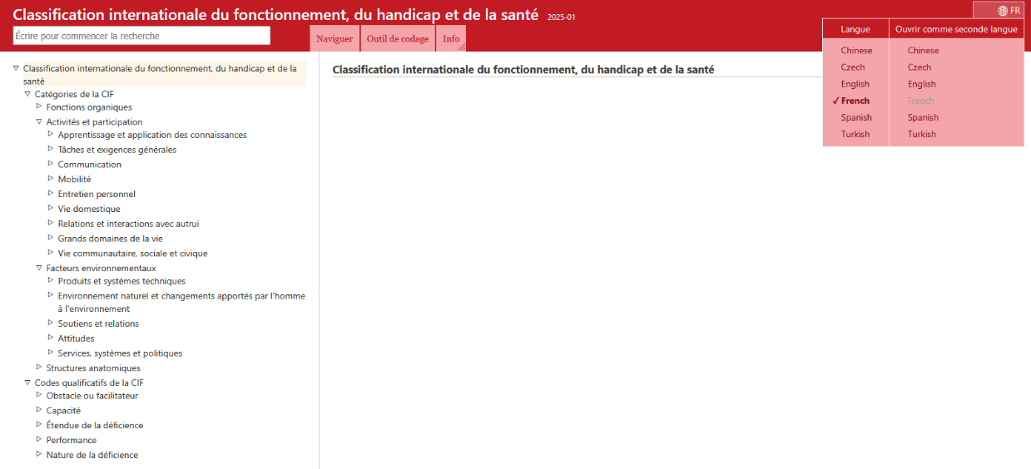
Version électronique de la CIF, 2025 – Linéarisation issue de la fondation ontologique de la FCI
https://icd.who.int/browse/2025-01/icf/fr

Slide 31
Classification Internationale du Fonctionnement, du Handicap et de la Santé (CIF, OMS, 2001 & 2025)
Problème de santé
Trouble ou maladie
Résolution WHA-54.21
Fonctions organiques
Activités
Participation
Structures anatomiques
Facteurs contextuels
Facteurs environnementaux
Facteurs personnels

Slide 32
Activités et participation
Une activité signifie l’exécution d’une tâche ou d’une action par une personne.
Les limitations d’activité désignent les difficultés qu’une personne peut rencontrer pour mener une activité.
La participation signifie le fait de prendre part à une situation de vie réelle.
Les restrictions de participation désignent les problèmes qu’une personne peut rencontrer pour participer à une situation réelle.
Activités
Participation

Slide 33

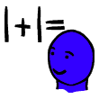




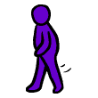

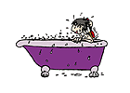
Classification Activités et Participation (d)
1 - Apprentissage et application des connaissances
?
?
2 - Tâches et exigences générales
?
?
?
?
3 - Communication
?
?
4 - Mobilité
5 - Entretien personnel
?
…

Slide 34


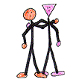



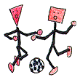

Classification Activités et Participation (d)
?
?
6 - Vie domestique
7 - Relations et interactions avec autrui
?
?
?
?
8 - Grands domaines de la vie
9 - Vie communautaire, sociale et civique
?
?
…

Slide 35
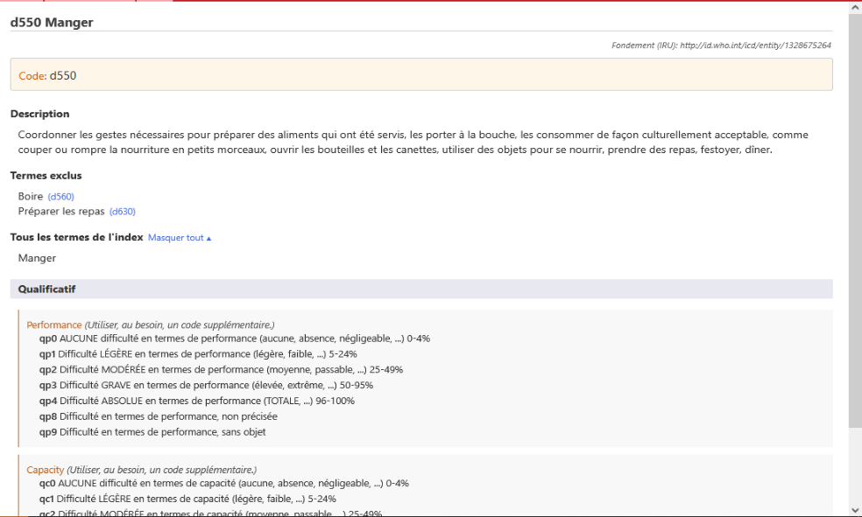
Exemple d’entité dans la CIF – version 2025
Identifiant unique à l’échelle numérique, d’Internet
d550 Manger
Code lettre+chiffres,

Slide 36
Une personne
ne se réduit pas
à l’activité qu’elle réalise dans une seule situation donnée,
ni aux limitations qu’elle peut avoir pour réaliser cette activité

Slide 37
Les facteurs environnementaux (e) constituent l’environnement
physique, social et attitudinal
dans lequel les gens vivent
et mènent leur vie.
Codes qualificatifs
obstacles et / ou facilitateurs
Facteurs environnementaux
Modèle social

Slide 38
Chapitre 1 Produits et systèmes techniques
Liés à différents domaines de la vie :
Consommation personnelle, y compris médicaments
Vie quotidienne
Mobilité, transports
Communication
Éducation
Commerce / Industrie / Emploi
Culture / Loisirs / Sport
Pratique religieuse / Activités spirituelles
Bâtiments publics / privés
Aménagement du territoire, …
http://hcmc.uvic.ca/clipart/; http://www.picto.qc.ca/; http://www.freeclipartisland.com/; http://www.unapei.org/

Slide 39


Chapitre 2 Environnement naturel et changements apportés par l’homme à l’environnement
Géographie physique
Population
Flore et faune
Climat
Lumière
Changements liés au temps
Son
Qualité de l’air

Slide 40

Chapitre 3 Soutiens et relations
?
Prestataires de soins
Famille proche
Famille élargie
Amis
Individu
Animaux
domestiques
Collègues
Professionnels de santé
Autres personnes

Slide 41
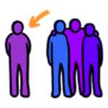
Chapitre 4 Attitudes (des autres à l’égard de la personne dont on décrit la situation) : indicateurs de discriminations
?
Prestataires de soins
Famille proche
Famille élargie
Amis
Individu
Collègues
Professionnels de santé
Autres personnes

Slide 42

Chapitre 5 Services, systèmes et politiques
SERVICES offrant des prestations, des programmes […] dans divers secteurs de la société pour répondre aux besoins de la population, y compris les personnes qui s’occupent de ses services.
SYSTEMES : mécanismes administratifs de contrôle et de suivi mis en place par les autorités locales, régionales, nationales ou internationales [...]
POLITIQUES manifestées par les règles, règlements, conventions et normes adoptées par les autorités […]
Consommation
Architecture, planification
Logement
Première nécessité
Transports
Protection civile Entraide
Droit
Médias
Economie
Sécurité sociale, services sociaux
Santé
Education / formation
Travail / Emploi
Participation à la vie de la cité

Slide 43
Une personne
ne se réduit pas
à la situation de handicap
dans laquelle elle s’est retrouvée à un moment donné
dans un contexte donné

Slide 44
Fonctions organiques (b)
et structures anatomiques (s)
Les déficiences
désignent
des problèmes dans la fonction organique ou la structure anatomique,
manifestés par
un écart ou une perte importante.
Fonctions organiques
Structures anatomiques

Slide 45

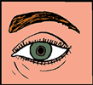

Classifications des fonctions et des structures
Fonctions organiques | Structures anatomiques
1 - Fonctions mentales | 1 - Structures du système nerveux
2 - Fonctions sensorielles et douleur | 2 - Œil, oreille et structures annexes
3 - Fonctions de la voix et de la parole | 3 - Structures liées à la voix et à la parole
4 - Fonctions des systèmes cardio-vasculaires, hématopoïétique, immunitaire et respiratoire | 4 - Structures des systèmes cardio-vasculaires, immunitaire et respiratoire
5 - Fonctions des systèmes digestif, métabolique et endocrinien | 5 - Structures liées aux systèmes digestif, métabolique et endocrinien
6 - Fonctions génito-urinaires et reproductives | 6 - Structures liées à l’appareil génito-urinaire
7 - Fonctions de l’appareil locomoteur et liées au mouvement | 7 - Structures liées au mouvement
8 - Fonctions de la peau et des structures associées | 8 - Peau et structures associées
Modèle individuel

Slide 46
Une personne
ne se réduit pas
à une fonction du corps,
ni à une déficience

Slide 47
Facteurs personnels
Les facteurs personnels décrivent les spécificités de l’individu : sexe, âge, condition sociale, expériences de la vie, attentes et objectifs, etc …
Ces facteurs ne sont pas classifiés dans la CIF pour des raisons éthiques.
Facteurs
personnels

Slide 48
Deux manières de comprendre comment une personne réalise une activité

Slide 49
PERFORMANCE
Ce que la personne fait effectivement (environnement réel)
➔ Réalisation effective et implication de la personne
En situation réelle
Préciser les caractéristiques de l’environnement

Slide 50
CAPACITÉ
Ce que la personne peut faire
(environnement standardisé: ex. un cabinet médical)
➔ Potentialités, aptitudes
En situation standardisée de test
Préciser les caractéristiques de l’environnement standardisé

Slide 51
Activités et participation + Environnement
L’écart entre CAPACITÉ et PERFORMANCE
reflète la différence d’impacts
entre environnement usuel et environnement standardisé
et fournit ainsi une indication quant
aux modifications à opérer dans l’environnement
de la personne pour améliorer sa « performance » :
l’environnement est-il OBSTACLE (-)
ou FACILITATEUR (+) ?

Slide 52
Codes qualificatifs génériques (échelle)
pour toutes les composantes de la CIF
Déficience (qm, qs) ; Difficulté (qp, qc) ;
Obstacle (qb) / Facilitateur (qf)
Pas de problème (aucun, absent, négligeable) (0-4%) 0
Problème léger (léger, faible…) (5-24%) 1
Problème modéré (moyen, passage…) (25-49%) 2
Problème grave (élevé, extrême…) (50-95%) 3
Problème entier (total…) (96-100%) 4
Non précisé 8
Sans objet 9

Slide 53
Codes qualificatifs
Performance
qp0 AUCUNE difficulté en termes de performance (aucune, absence, négligeable, ...)
qp1 Difficulté LÉGÈRE en termes de performance (légère, faible, ...)
qp2 Difficulté MODÉRÉE en termes de performance (moyenne, passable, ...)
qp3 Difficulté GRAVE en termes de performance (élevée, extrême, ...)
qp4 Difficulté ABSOLUE en termes de performance (TOTALE, ...)
qp8 Difficulté en termes de performance, non précisée
qp9 Difficulté en termes de performance, sans objet
Capacité
qc0 AUCUNE difficulté en termes de capacité (aucune, absence, négligeable, ...) 0-4%
qc1 Difficulté LÉGÈRE en termes de capacité (légère, faible, ...) 5-24%
qc2 Difficulté MODÉRÉE en termes de capacité (moyenne, passable, ...) 25-49%
qc3 Difficulté GRAVE en termes de capacité(élevée, extrême, ...) 50-95%
qc4 Difficulté ABSOLUE en termes de capacité (TOTALE, ...) 96-100%
qc8 Difficulté en termes de capacité, non précisée
qc9 Difficulté en termes de capacité, sans objet

Slide 54
Ce qui peut être évalué avec la Classification Internationale du Fonctionnement, du Handicap et de la Santé
Fonctions organiques
Facteurs personnels
Structures anatomiques
Évaluation
Fonctions, structures, +Déficiences
Facteurs environnementaux
Activités
Participation
Évaluation
obstacles
Et facilitateurs
Évaluation Limitations d’activité
+ Capacité
Évaluation
Restrictions de participation
+ Performance

Slide 55
La CIF : une perspective universaliste et systémique du fonctionnement humain
Universaliste :
Applicable à tout être humain, quelque soit son âge, son sexe / genre et sa culture
non discrimination entre personne handicapée et personne valide
Continuum
terminologie neutre
Systémique :
- prise en compte de l'environnement
- interaction entre les variables
Perspective qui reflète l'évolution de la conception du handicap :
d'une approche médicale à une approche biopsychosociale

Slide 56
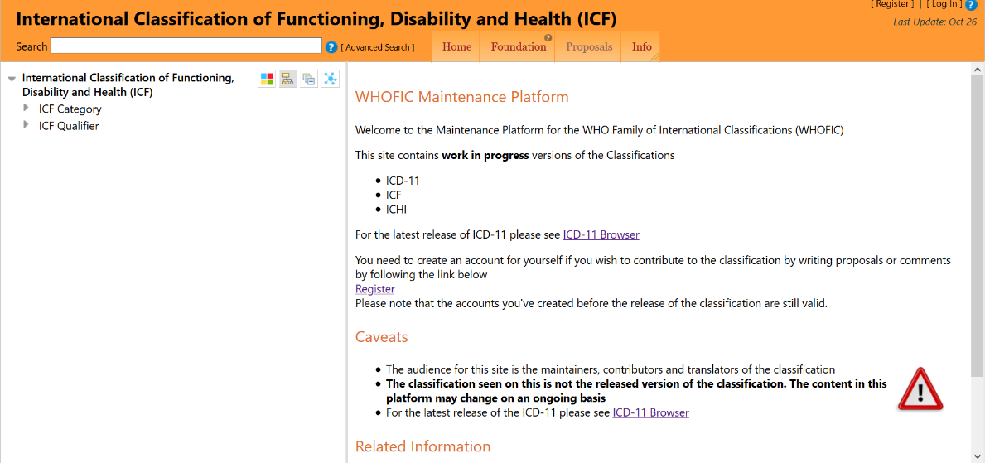
Processus de mise à jour continu depuis 2011
https://icd.who.int/dev11

Slide 57
Applications de la CIF
Plusieurs domaines d’applications possibles :
pédagogique
politique sociale
clinique
statistique
éducation, recherche
…
Quelques exemples disponibles en français.

Slide 58
Loi pour l’égalité des droits et des chances, la participation et la citoyenneté des personnes handicapées (France, 2005)
Définition du handicap
« Art. L. 114. - Constitue un handicap, au sens de la présente loi, toute limitation d'activité ou restriction de participation à la vie en société subie dans son environnement par une personne en raison d'une altération substantielle, durable ou définitive d'une ou plusieurs fonctions physiques, sensorielles, mentales, cognitives ou psychiques, d'un polyhandicap ou d'un trouble de santé invalidant. »

Slide 59
Convention relative aux droits des personnes handicapées (ONU,13 décembre 2006 http://www.un.org/french/disabilities/ et entrée en vigueur en France en février 2010)
Objet : promouvoir, protéger et assurer la pleine et égale jouissance de tous les droits de l’homme et de toutes les libertés fondamentales par les personnes handicapées et de promouvoir le respect de leur dignité intrinsèque.
Article 1. « Par personnes handicapées, on entend des personnes qui présentent des déficiences physiques, mentales, intellectuelles ou sensorielles durables dont l’interaction avec diverses barrières peut faire obstacle à leur pleine et effective participation à la société sur la base de l’égalité avec les autres. »

Slide 60
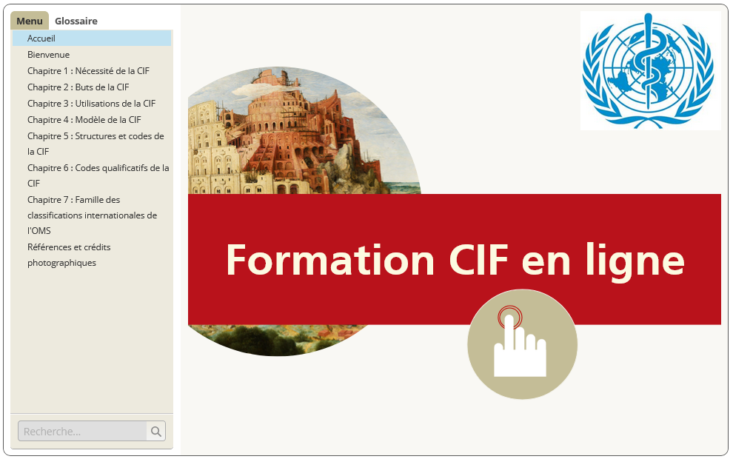
https://www.icf-elearning.com/ Version en français

Slide 61

http://icfeducation.org/

Slide 62




Jeu coopératif pour rendre accessibles et ludiques les modèles explicatifs du handicap (2025)

Slide 63
Un outil de politique sociale
Pour la construction d’outils de description et d’évaluation des besoins des personnes
- Guide d’évaluation multidimensionnelle utilisé par les Maisons Départementales des Personnes Handicapées pour l’attribution de la Prestation de Compensation du Handicap (PCH)
(GEVA, 2008, France)
https://www.cnsa.fr/documentation-et-outils/outils - …

Slide 64
GEVA - Volet 6 - Extraits
Capacité | Tâches et exigences générales, relation avec autrui | Réalisation effective | Facilitateurs | Obstacles
0 1 2 3 4 9 | S’orienter dans le temps | A : activité réalisée seule | Environnement Humain H
 | S’orienter dans l’espace
 | Fixer son attention | B : réalisée partielle^{t} avec aide d’1 tiers et/ou sollicitation et/ou difficulté partielle | Environnement Technique T
 | Mémoriser
 | Prendre des décisions
 |  |  | Logement L
 | Prendre des initiatives
 | Gérer sa sécurité
 |  |  | Services S
 | Respecter les règles de vie
 | Avoir des relations avec autrui conformes aux règles sociales | C : réalisée avec aide répétée, surveillance continue et/ou difficulté régulière D : non réalisée | Environnement Animal A …
 | Maîtriser son comportement dans ses relations avec autrui
 | Relations avec ses pairs
 | Avoir des relations affectives et sexuelles …

Slide 65
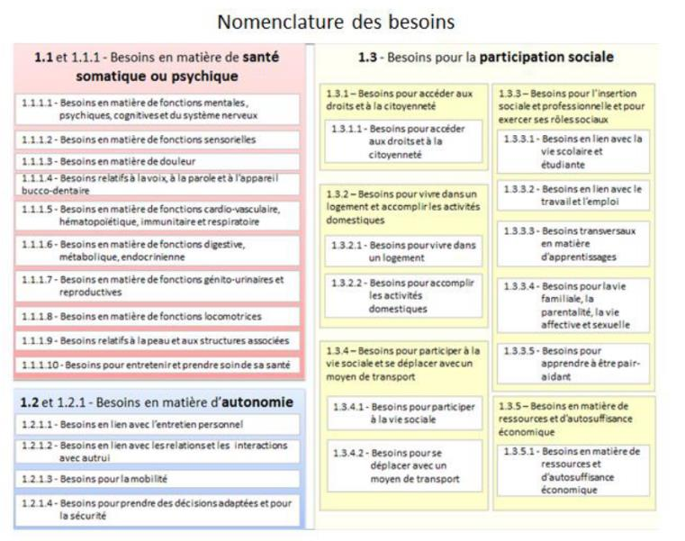
SERAFIN-PH (2020) https://www.cnsa.fr/sites/default/files/2024-07/Nomenclatures-SerafinPH-detaillees_vf.pdf

Slide 66
Instruments élaborés par l’OMS
Checklist CIF
WHODAS II (World Health Organization Disability Assessment Schedule II) Grille d’évaluation du handicap, disponible dans le chapitre V de la CIM-11 https://icd.who.int/browse/2025-01/mms/fr
Enquête modèle sur le handicap (Model Disability Survey) https://www.who.int/activities/collection-of-data-on-disability

Slide 67
Dans le domaine clinique
Batteries de codes CIF, liées à différents types d’affections : ex.
Neurologique Aigu Intégrale / Abrégée
Neurologique Suites immédiates Intégrale / Abrégée
AVC Intégrale / Abrégée
Dépression Intégrale / Abrégée
Troubles bipolaires Intégrale / Abrégée
Sclérose en plaques Intégrale / Abrégée
Blessure médullaire Suites immédiates Intégrale/ Abrégée
Blessure médullaire Long terme Intégrale / Abrégée
Traumatisme crânien Intégrale / Abrégée
http://www.icf-core-sets.org/fr/page1.php

Slide 68
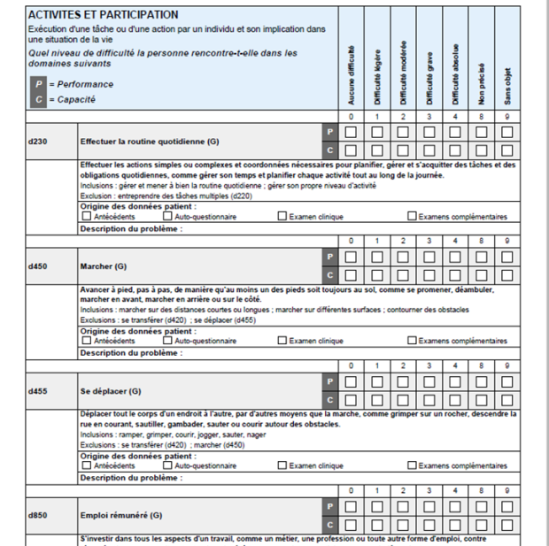
www.icf-research-branch.org

Slide 69
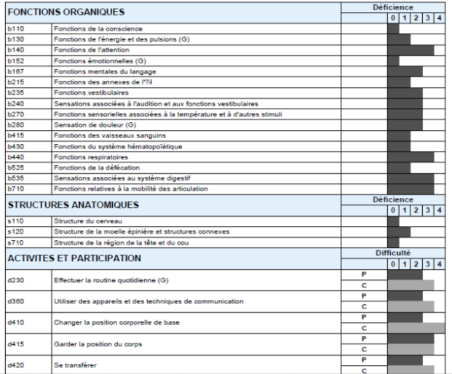
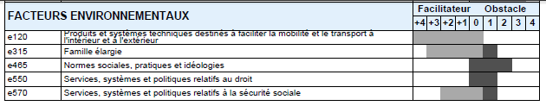
Profil de fonctionnement
extrait / exemple
à temps T1

Slide 70
Paru en 2017, ce manuel présente en français des outils pratiques et standardisés permettant aux cliniciens et praticiens de décrire et d’évaluer de façon simple et rapide le fonctionnement des patients. Il explique la notion de batteries de codes CIF qui sont autant de sélections de catégories de la CIF s’appliquant à différents types de problèmes de santé.

Slide 71
Un outil pour la recherche
Pour la réadaptation et la rééducation de l’enfant
Gautheron et al. (2025). Handicap et Réadaptation de l'enfant, Elsevier Masson.
Pour mesurer la participation et l’impact des environnements dans le handicap psychique
Koleck, M. et al. (2014). Un nouvel outil pour mesurer la participation et l'environnement dans le handicap psychique ou cognitif : la G-MAP. L'information psychiatrique, 90(3), 197-205. https://doi.org/10.1684/ipe.2014.1176

Slide 72
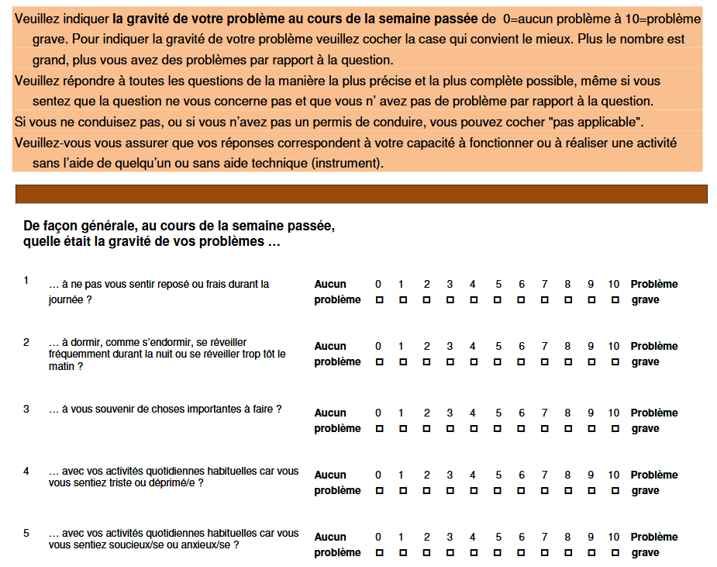
Dans le domaine professionnel
WORQ : Work Rehabilitation questionnaire https://www.myworq.org/questionnaire_fr.php#

Slide 73
Un outil statistique
Pour le recueil et l’enregistrement des données
Enquêtes nationales en population : France :
Enquêtes Autonomie (2021-2025) https://drees.solidarites-sante.gouv.fr/sources-outils-et-enquetes/le-dispositif-denquetes-autonomie-2021-2025
Enquêtes Handicap-Santé (2008-2009) https://drees.solidarites-sante.gouv.fr/sources-outils-et-enquetes/02-les-enquetes-handicap-sante
Enquêtes transnationales
Eurostat https://ec.europa.eu/eurostat/statistics-explained/index.php?title=Disability_statistics_introduced#Disability_models
Division statistique des Nations Unies « Washington Group » http://www.washingtongroup-disability.com/
Enquête mondiale sur le handicap (OMS, 2011)
Enquête modèle sur le handicap (MDS, OMS, 2017) https://icd.who.int/dev11/l-m/en
Systèmes d’information

Slide 74
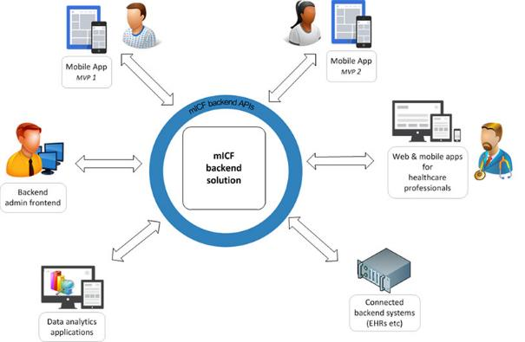
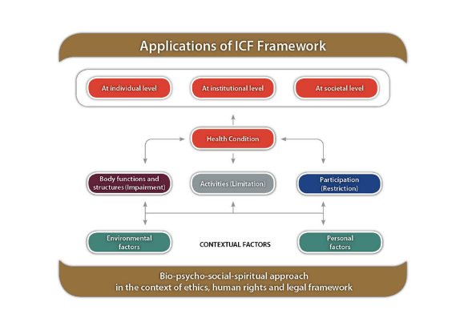
Autres pistes
Solution sur smartphone basée sur la CIF
En projet, partenariat international : « mICF project »
https://icfmobile.org/about/rationale/

Slide 75
Autres pistes
Outils électroniques de recueil de données sur le fonctionnement et les conséquences des problèmes de santé,
e-FHROM (electronic-Functioning and Health Related Outcomes Module), prototype, Australie
Vilma FABER, 2011, Italie
http://www.reteclassificazioni.it/portal_main.php?portal_view=public_custom_page&id=66

Slide 76
Bibliographie CIF
Barral C. (2013). « Définitions et classification », in Handicaps rares : concepts, enjeux, perspectives, Rapport. Paris : Les éditions Inserm, 2013, XVIII-400 p. - (Expertise collective).
Barral C., Roussel P. (2002). De la CIH à la CIF. Le processus de révision, Handicap, Revue de sciences humaines et sociales, n°94-95, p.1-24.
Bickenbach et al. (2017) Manuel d’utilisation de la CIF en pratique clinique, Rennes, Les Presses de l’EHESP.
Cuenot, M. (2021). Mapping of the GEVA Items to the ICF: Preliminary Results Based on the Content of a Tool Guide Used to Assess the Needs of Persons With Disabilities in France, in Frontiers in Rehabilitation Sciences, Vol. 2, doi: 10.3389/fresc.2021.721685.
DREES (2024). Le handicap en chiffres, https://drees.solidarites-sante.gouv.fr/publications-communique-de-presse-documents-de-reference/panoramas-de-la-drees/241128_Panorama_Handicap2024
Fougeyrollas P., Cloutier R., Bergeron H., Cote J., Saint-Michel G. (1998). Classification québécoise : processus de production du handicap, Québec, RIPPH.
Fougeyrollas P., Nagi S. (2002). L'évolution conceptuelle internationale dans le champ du handicap : enjeux socio-politiques et contributions québécoises, Pistes, Vol.4, n°2.
Koleck, M., Prouteau, A., Belio, C., Saada, Y., Merceron, K., Dayre, E .. & Mazaux, J. (2014). Un nouvel outil pour mesurer la participation et l'environnement dans le handicap psychique ou cognitif : la G-MAP. L'information psychiatrique, 90, 197-205. https://doi.org/10.3917/inpsy.9003.0197
Leonardi M, Lee H, Kostanjsek N, Fornari A, Raggi A, Martinuzzi A, Yáñez M, Almborg AH, Fresk M, Besstrashnova Y, Shoshmin A, Castro SS, Cordeiro ES, Cuenot M, Haas C, Maart S, Maribo T, Miller J, Mukaino M, Snyman S, Trinks U, Anttila H, Paltamaa J, Saleeby P, Frattura L, Madden R, Sykes C, Gool CHV, Hrkal J, Zvolský M, Sládková P, Vikdal M, Harðardóttir GA, Foubert J, Jakob R, Coenen M, Kraus de Camargo O. 20 Years of ICF-International Classification of Functioning, Disability and Health: Uses and Applications around the World. Int J Environ Res Public Health. 2022 Sep 8;19(18):11321. doi: 10.3390/ijerph191811321. PMID: 36141593; PMCID: PMC9517056.
Minaire P. (1992). "Disease, illness and health: theoretical models of the disablement process", Bulletin of the World Health Organization, 70 (3), p. 373-379.
OMS (1988). Classification internationale des handicaps : déficiences, incapacités et désavantages : un manuel de classification des conséquences des maladies (CIH), traduction Inserm, Paris, CTNERHI.
OMS (2001). Classification internationale du Fonctionnement, du handicap et de la santé (CIF), Genève.
OMS (2012). Classification internationale du Fonctionnement, du handicap et de la santé, version pour enfants et adolescents (CIF-EA), Trad. fr. CTNERHI, Paris, Presses de l’EHESP.
Ravaud, J. F. (1999). Modèle individuel, modèle médical, modèle social: la question du sujet. Handicap, revue de Sciences Humaines et Sociales, 81.
Rioux M. (1996). Disability : The place of Judgement in a World of Fact, Position paper presented to 10th World Congress of the International Association for the Scientific Study of Intellectual Disabilities (IASSID), Helsinki, Finland, July 1996.
Rouquette A, Badley EM, Falissard B, Dub T, Leplege A, Coste J. Moderators, mediators, and bidirectional relationships in the International Classification of Functioning, Disability and Health (ICF) framework: An empirical investigation using a longitudinal design and Structural Equation Modeling (SEM). Soc Sci Med. 2015 Jun;135:133-42. doi: 10.1016/j.socscimed.2015.05.007. Epub 2015 May 5. PMID: 25965894.
Sanchez J. (2005). L’accessibilisation, support concret et symbolique de l’intégration, Handicap et environnement, de l’adaptation du logement à l’accessibilité de la cité, Actes des Entretiens de Garches, Fondation Garches, Paris, Editions Frison-Roche, p. 33-47.

Slide 77
https://www.ehesp.fr/international/partenariats-et-reseaux/
Contact : marie.cuenot[a]ehesp.fr

